Slide 2
Software Requirement
개발언어: 파이썬, HTML, TailwindCSS
Database: Postgresql
웹 라이브러리: Flask(100%)
개발 목적: 클라이언트에서 수집하는 유저의 데이터를 교수자와 학생이 모두 편하게 볼 수 있도록 정리하고 시각화 하는 것
호스팅: gabia 파이썬 호스팅 서버를 사용하여 https보안과 postgresql보안을 모두 할 수 있도록함.
추가기능: 클라이언트에서 로그인 시에 쉽게 로그인 할 수 있도록 인증API 제공

Slide 3
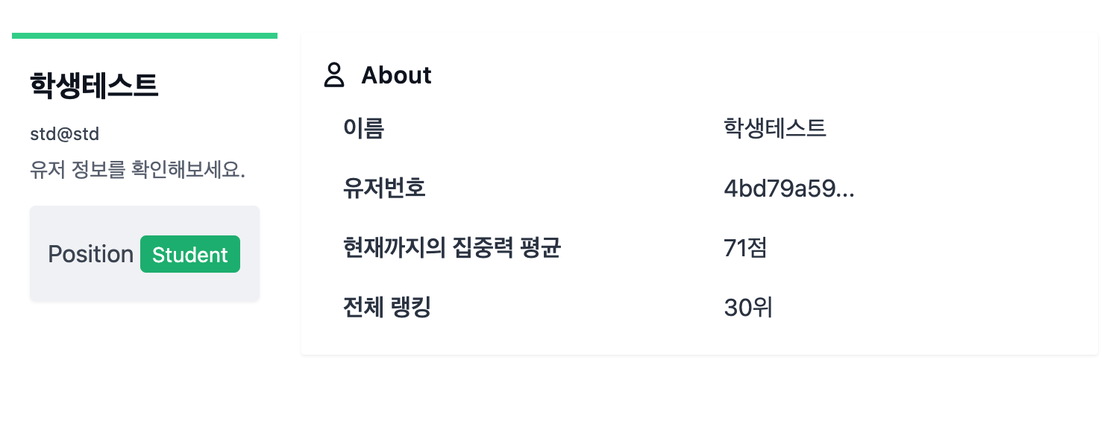
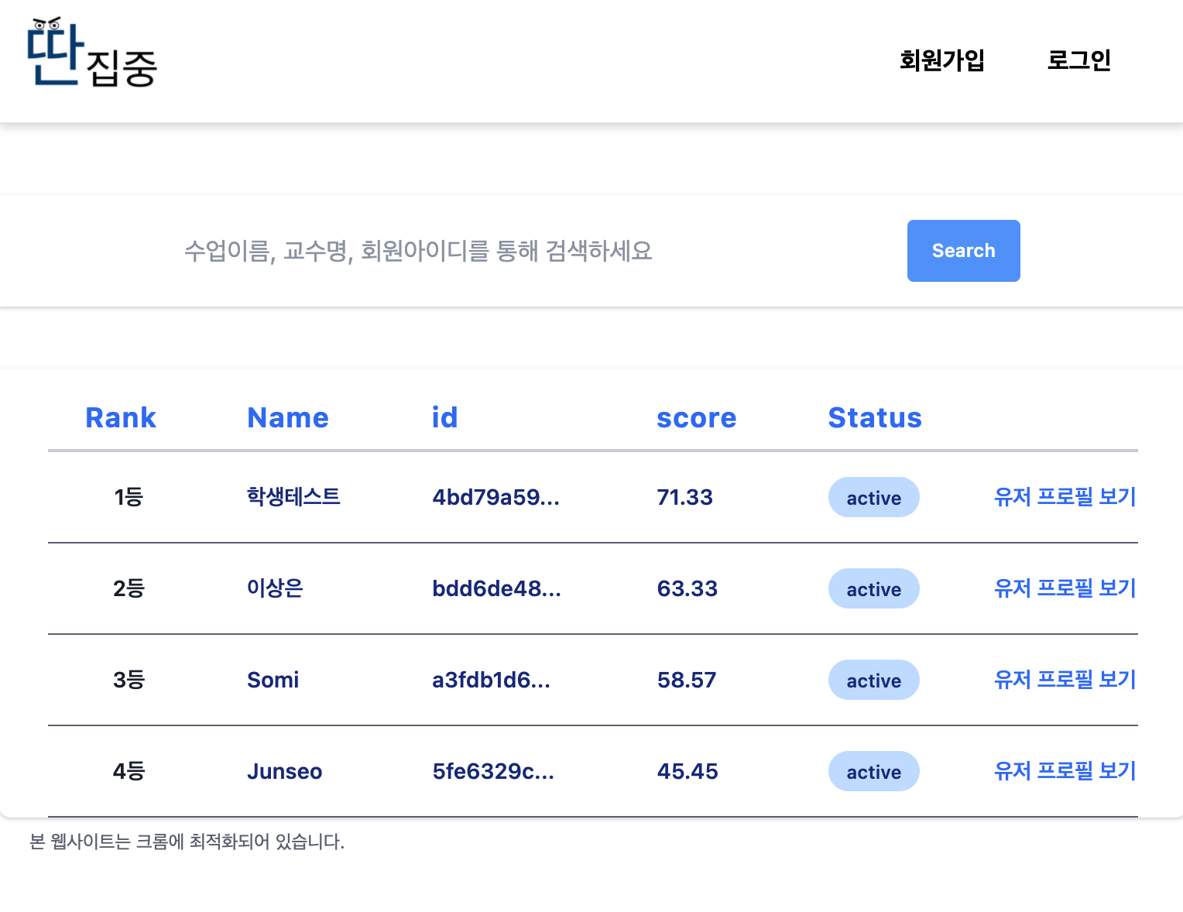
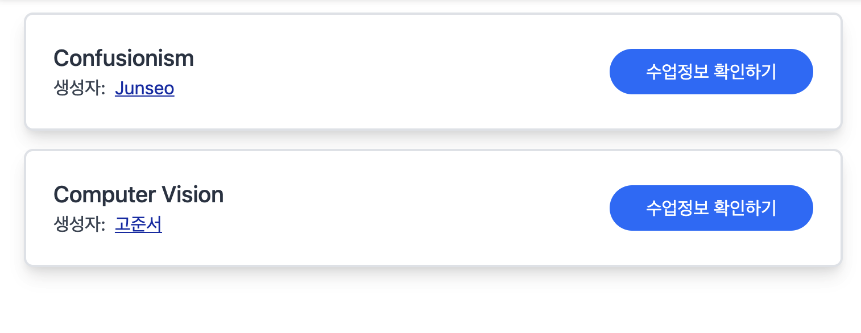
User Interface (Student)
다른 유저의 정보 조회
나의 위치를 파악하여 동기부여가 될 수 있도록
랭킹 시스템 제공
간편한 수업 검색기능

Slide 4
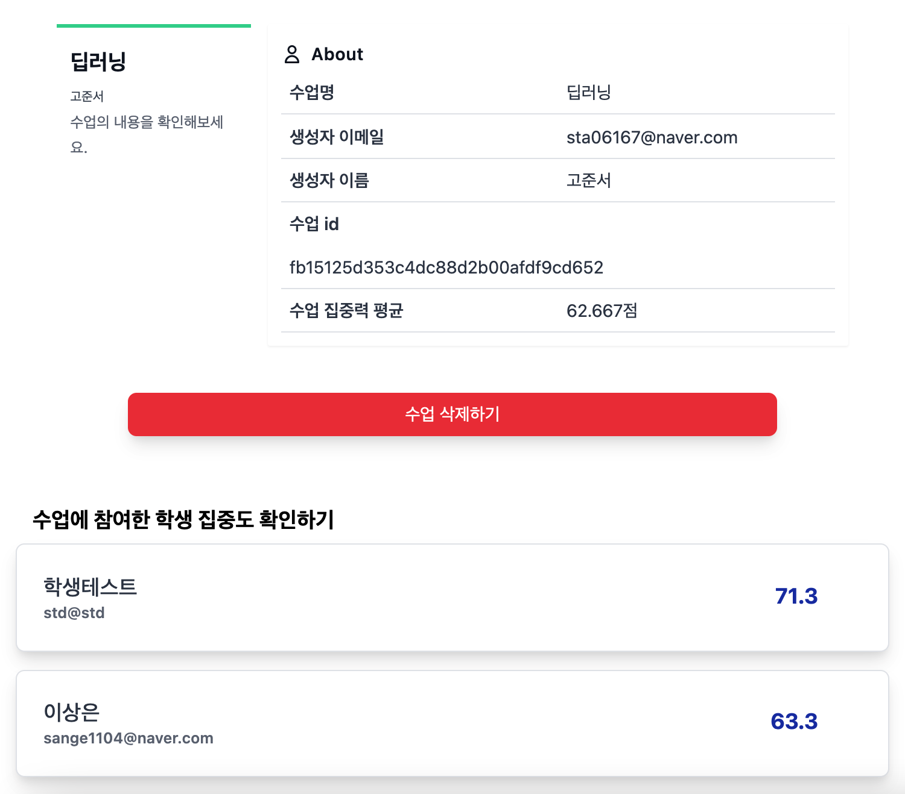
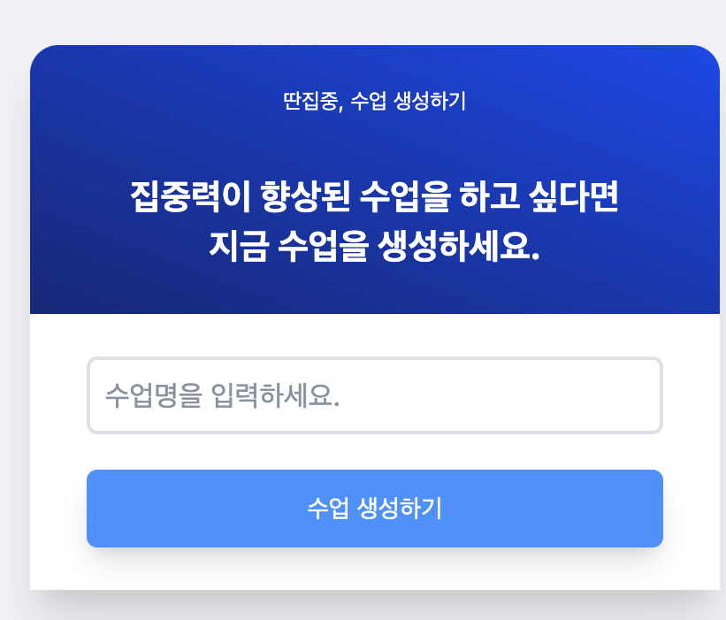
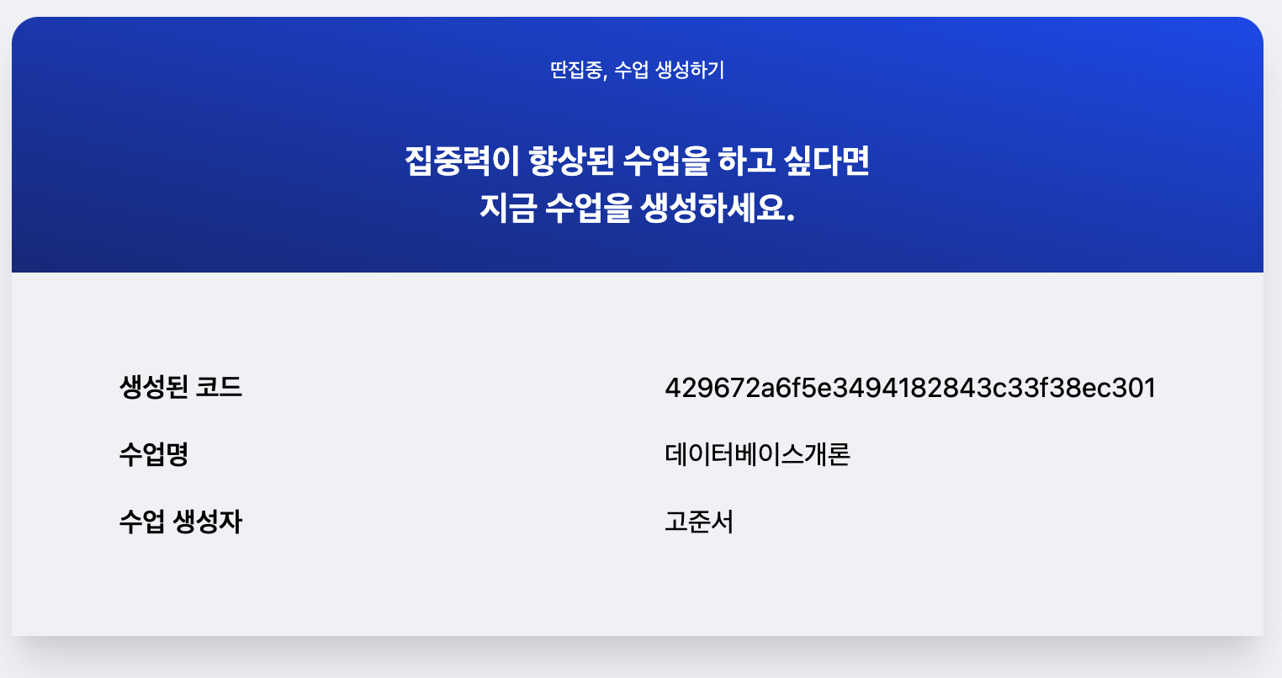
User Interface (Professor, Teacher)
간단한 수업 요약을 확인 가능(학생, 교수 모두 가능)
본인 수업에 참여한 학생들의 집중도를 확인하여
어떤 학생이 수업을 열심히 들었는지 확인이 가능
쉽고 간편한 수업 생성과, 코드 입력을 통한 수업 시작

Slide 5
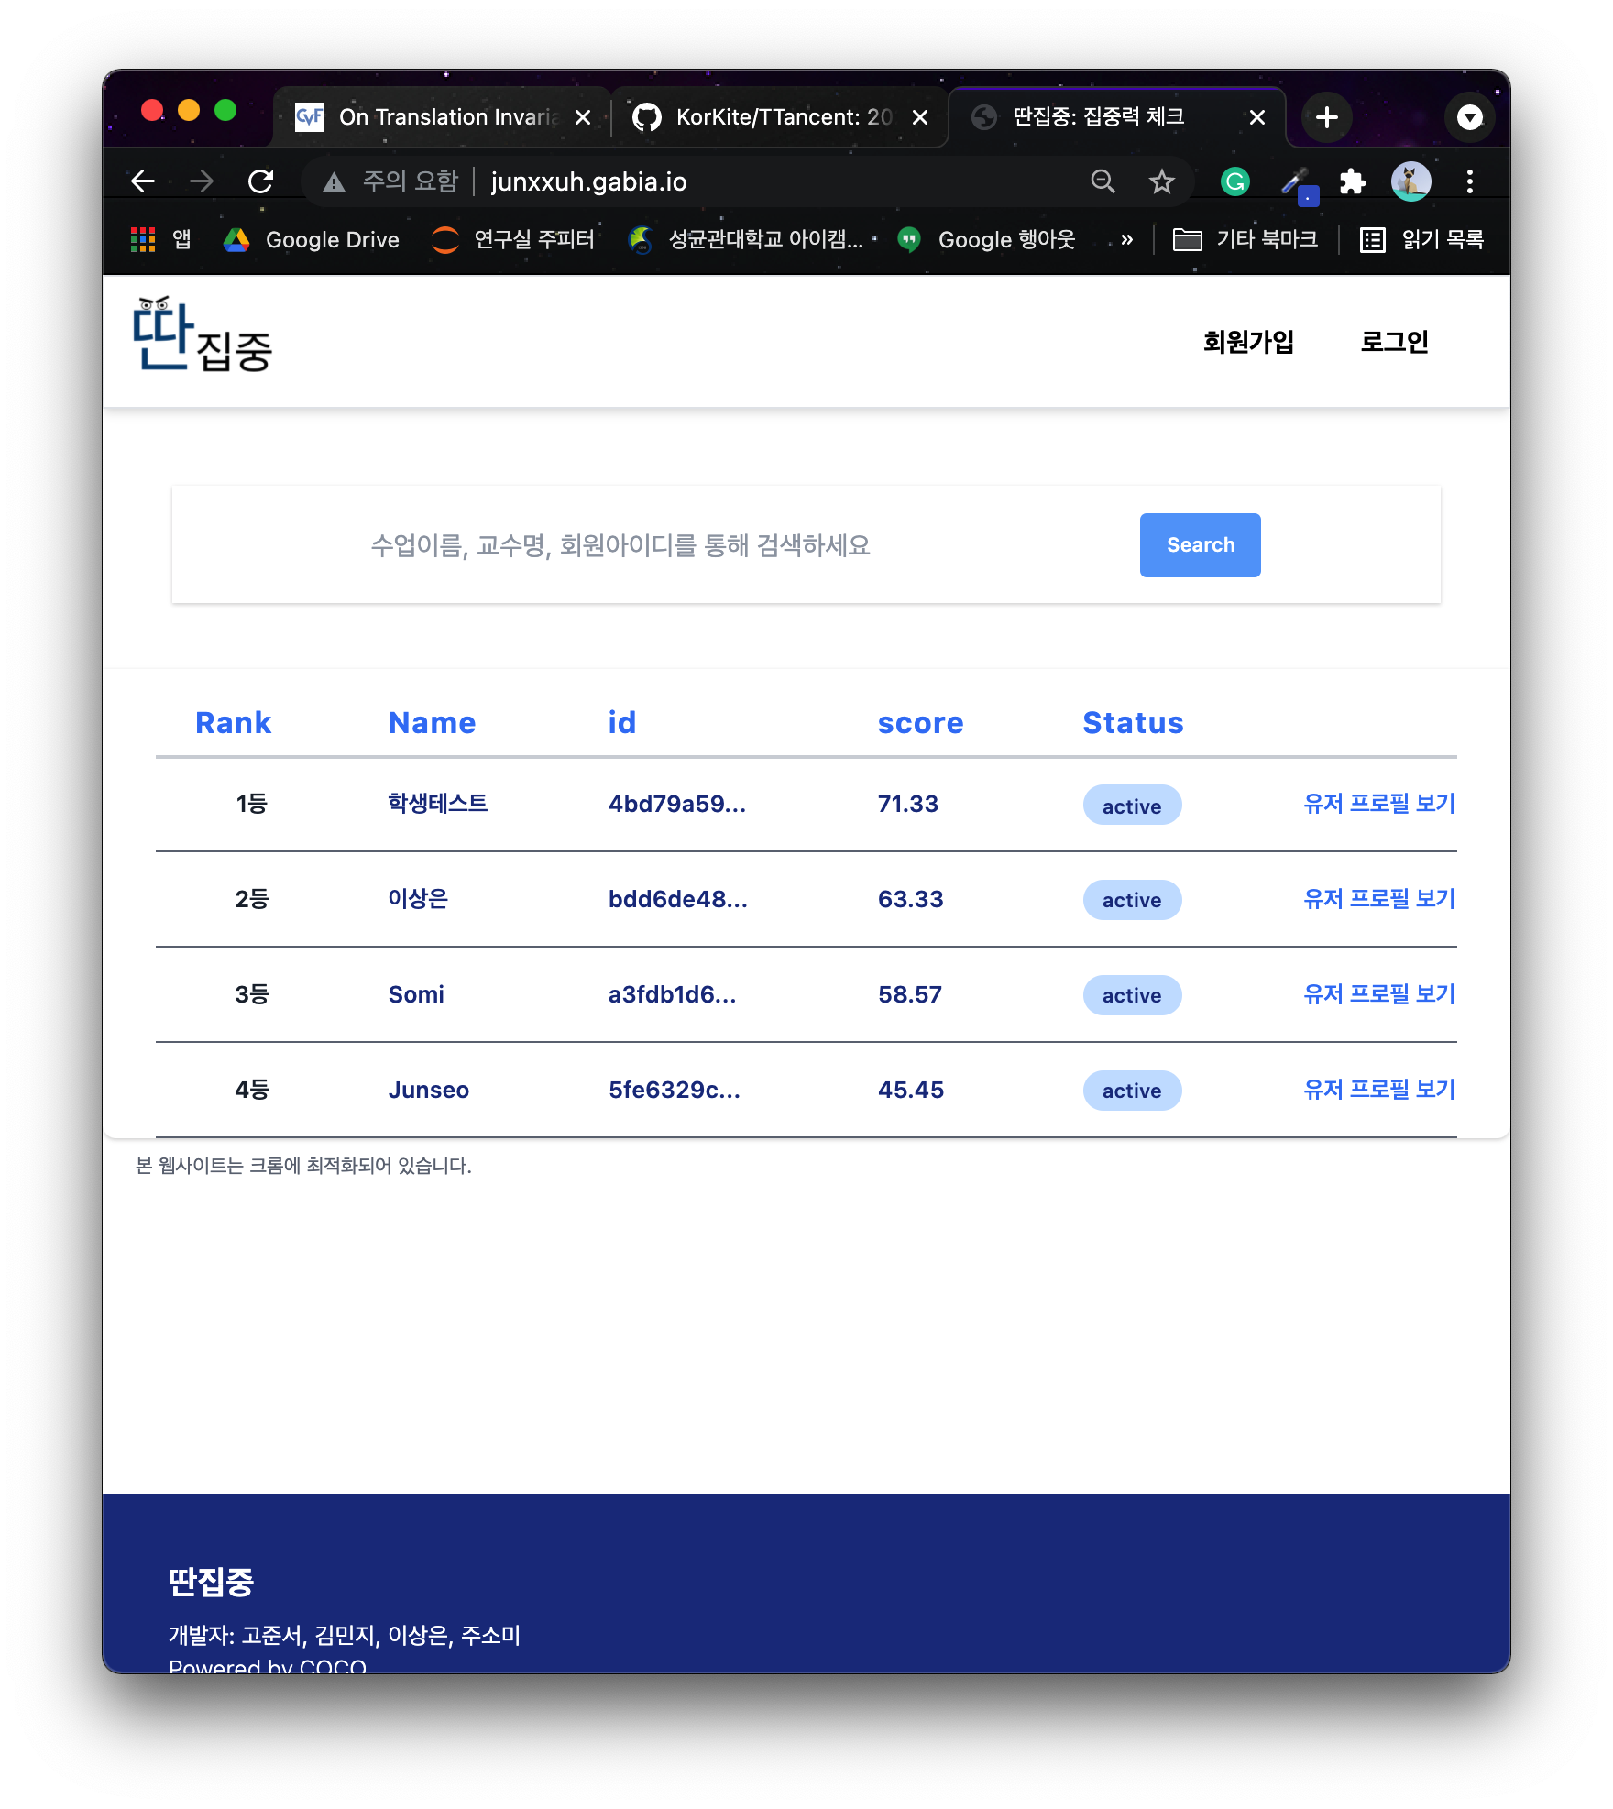
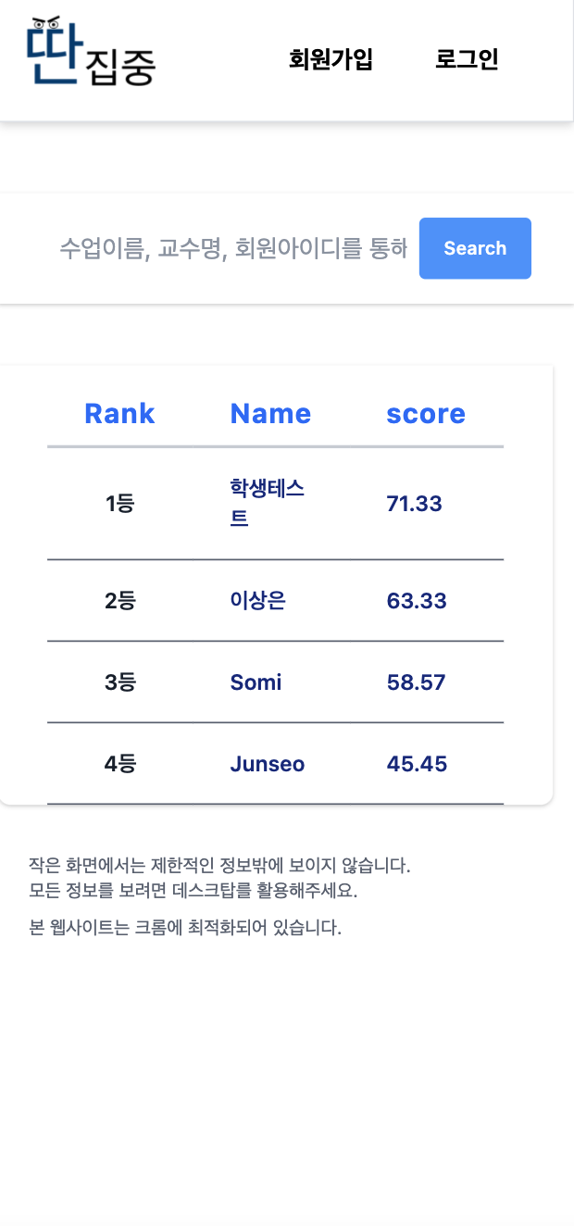
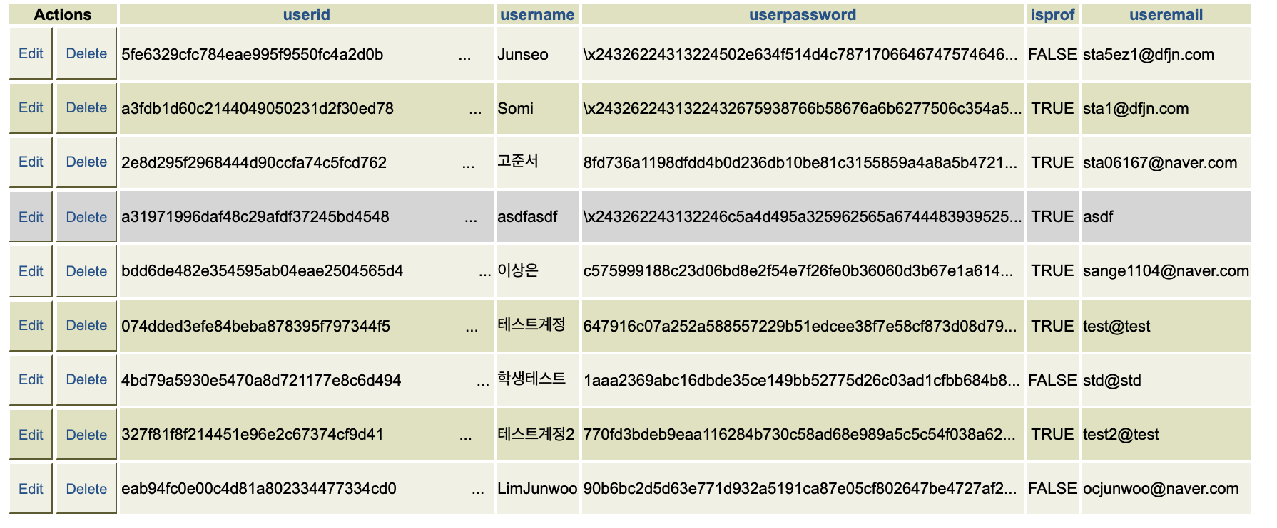
Software Engineering (Security & UX)
데이터베이스의 비밀번호 데이터는 해시화하여 저장함으로서
데이터베이스가 노출되어도 개인정보는 철저하게 보관됨
암호화된 값은 원래 값으로 풀 수 없도록 설계되어 있기 때문에,
서버 관리자도 비밀번호를 볼 수 없도록 설계함.
모든 페이지에서 데스크톱과 모바일 모두 지원하는
100% 반응형 웹사이트 (모바일 버전X)

